Slide 1

Capitolo 1
Introduzione

Slide 2
Base di dati
Insieme organizzato di dati utilizzati per il supporto allo svolgimento di attività (di un ente, azienda, ufficio, persona)

Slide 3
Punti di vista
Metodologico
Tecnologico

Slide 4
Che cos'è l'informatica?
Scienza del trattamento razionale, specialmente per mezzo di macchine automatiche, dell’informazione, considerata come supporto alla conoscenza umana e alla comunicazione (Accad. di Francia)
Due anime:
  metodologica
  tecnologica

Slide 5
Sistema informativo
Componente di una organizzazione che gestisce le informazioni di interesse (cioé utilizzate per il perseguimento degli scopi dell’organizzazione)
Ogni organizzazione ha un sistema informativo, eventualmente non esplicitato nella struttura
Il sistema informativo è di supporto ad altri sottosistemi, e va quindi studiato nel contesto in cui è inserito

Slide 6
Gestione delle informazioni
Raccolta, acquisizione
Archiviazione, conservazione
Elaborazione, trasformazione, produzione
Distribuzione, comunicazione, scambio

Slide 7
Sistemi informativi e automazione
Il concetto di “sistema informativo” è indipendente da qualsiasi automatizzazione:
  esistono organizzazioni la cui ragion d’essere è la gestione di informazioni (p.es. servizi anagrafici e banche) e che operano da secoli

Slide 8
Sistema Informatico
Porzione automatizzata del sistema informativo:
  la parte del sistema informativo che gestisce informazioni con tecnologia informatica

Slide 9
Sistema Informatico
Sistema azienda
Sistema organizzativo
Sistema informativo
Sistema informatico

Slide 10
Gestione delle informazioni
Nelle attività umane, le informazioni vengono gestite in forme diverse:
  idee informali
  linguaggio naturale (scritto o parlato, formale o colloquiale, in varie lingue)
  disegni, grafici, schemi
  numeri e codici
e su vari supporti
  mente umana, carta, dispositivi elettronici

Slide 11
Informazioni e dati
Nei sistemi informatici (e non solo), le informazioni vengono rappresentate in modo essenziale, spartano: attraverso i dati

Slide 12
Informazioni e dati
(definizioni dal Vocabolario della lingua italiana 1987)
informazione: notizia, dato o elemento che consente di avere conoscenza più o meno esatta di fatti, situazioni, modi di essere.
dato: ciò che è immediatamente presente alla conoscenza, prima di ogni elaborazione; (in informatica) elementi di informazione costituiti da simboli che debbono essere elaborati

Slide 13

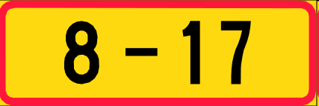
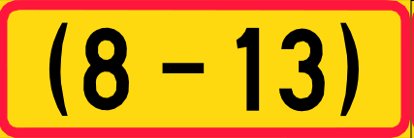

Dati e informazioni
che cosa significano questi numeri?
cartelli stradali, in Finlandia; sono orari
ma la differenza?
senza "interpretazione," il dato serve a ben poco
Lun-Ven
Sabato
Festivo

Slide 14
Gestione delle informazioni
I dati sono spesso il risultato di forme di organizzazione e codifica delle informazioni
Ad esempio, nei servizi anagrafici e nel riferimento a persone
  descrizioni discorsive
  nome e cognome
  estremi anagrafici
  codice fiscale

Slide 15
Perché i dati?
La rappresentazione precisa di forme più ricche di informazione e conoscenza è difficile
I dati costituiscono spesso una risorsa strategica, perché più stabili nel tempo di altre componenti (processi, tecnologie, ruoli umani):
  ad esempio, i dati delle banche o delle anagrafi

Slide 16
Base di dati
(accezione generica, metodologica)
insieme organizzato di dati utilizzati per il supporto allo svolgimento delle attività di un ente (azienda, ufficio, persona)
(accezione specifica, metodologica e tecnologica)
insieme di dati gestito da un DBMS

Slide 17
Che cos'è l'informatica?
Scienza del trattamento razionale, specialmente per mezzo di macchine automatiche, dell’informazione, considerata come supporto alla conoscenza umana e alla comunicazione (Accad. di Francia)
Due anime:
  metodologica
  tecnologica

Slide 18
Base di dati
(accezione generica, metodologica)
Insieme organizzato di dati utilizzati per il supporto allo svolgimento delle attività di un ente (azienda, ufficio, persona)
(accezione specifica, metodologica e tecnologica)
insieme di dati gestito da un DBMS

Slide 19
Sistema di gestione di basi di dati
DataBase Management System (DBMS)
Sistema che gestisce collezioni di dati:
  grandi
  persistenti
  condivise
garantendo
  privatezza
  affidabilità
  efficienza
  efficacia

Slide 20
DBMS
Prodotti software (complessi) disponibili sul mercato; esempi:
  DB2
  Oracle
  SQLServer
  MySQL
  PostgreSQL
  Access

Slide 21
Le basi di dati sono ... grandi
dimensioni (molto) maggiori della memoria centrale dei sistemi di calcolo utilizzati
il limite deve essere solo quello fisico dei dispositivi
esempi di dimensioni molto grandi
  500 Gigabyte (dati transazionali)
  10 Terabyte (dati decisionali)
  500 Terabyte (dati scientifici)
  100 miliardi di record

Slide 22
Le basi di dati sono ... persistenti
Hanno un tempo di vita indipendente dalle singole esecuzioni dei programmi che le utilizzano

Slide 23
Le basi di dati sono ... condivise
Ogni organizzazione (specie se grande) è divisa in settori o comunque svolge diverse attività
Ciascun settore/attività ha un (sotto)sistema informativo (non necessariamente disgiunto)

Slide 24
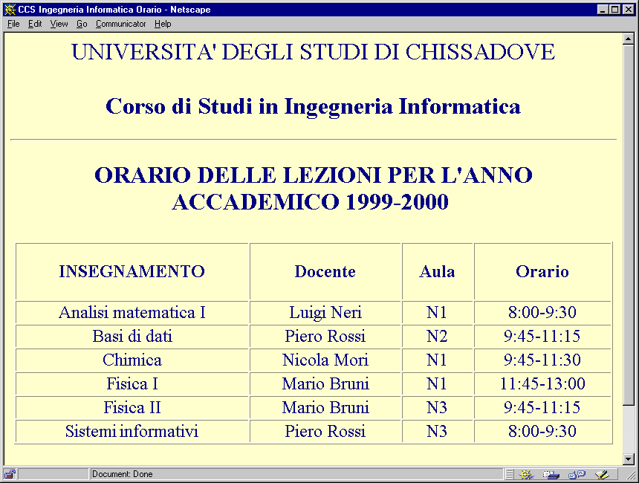

Slide 25
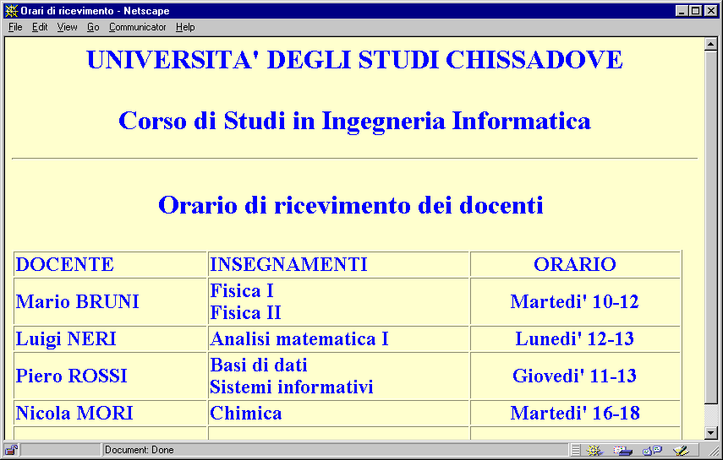

Slide 26
Problemi
Ridondanza:
  informazioni ripetute
Rischio di incoerenza:
  le versioni possono non coincidere

Slide 27
Archivi e basi di dati
Archivio 1:
orario lezioni
Gestione
orario lezioni
Archivio 2:
ricevimento
Gestione
ricevimento

Slide 28
Archivi e basi di dati
Gestione
orario lezioni
Base di dati
Gestione
ricevimento

Slide 29
Le basi di dati sono condivise
Una base di dati è una risorsa integrata, condivisa fra applicazioni
conseguenze
  Attività diverse su dati condivisi:
    meccanismi di autorizzazione
  Accessi di più utenti ai dati condivisi:
    controllo della concorrenza

Slide 30
I DBMS garantiscono ... privatezza
Si possono definire meccanismi di autorizzazione
  l'utente A è autorizzato a leggere tutti i dati e a modificare X
  l'utente B è autorizzato a leggere dati X e a modificare Y

Slide 31
I DBMS garantiscono... affidabilità
Affidabilità (per le basi di dati):
  resistenza a malfunzionamenti hardware e software
Una base di dati è una risorsa pregiata e quindi deve essere conservata a lungo termine
Tecnica fondamentale:
  gestione delle transazioni

Slide 32
Transazione
Insieme di operazioni da considerare indivisibile ("atomico"), corretto anche in presenza di concorrenza e con effetti definitivi

Slide 33
Le transazioni sono … atomiche
Una sequenza di operazioni correlate:
  trasferimento di fondi da un conto A ad un conto B: o si fanno il prelevamento da A e il versamento su B o nessuno dei due
… deve essere eseguita per intero o per niente:
  o si fanno il prelevamento da A e il versamento su B o nessuno dei due

Slide 34
Le transazioni sono … concorrenti
L'effetto di transazioni concorrenti deve essere coerente
  se due assegni emessi sullo stesso conto corrente vengono incassati contemporaneamente
  … si deve evitare di trascurarne uno
  se due agenzie rischiedono lo stesso posto (libero) su un treno
  … si deve evitare di assegnarlo due volte

Slide 35
I risultati delle transazioni sono permanenti
La conclusione positiva di una transazione corrisponde ad un impegno (in inglese commit) a mantenere traccia del risultato in modo definitivo, anche in presenza di guasti e di esecuzione concorrente

Slide 36
I DBMS debbono essere...efficienti
Cercano di utilizzare al meglio le risorse di spazio di memoria (principale e secondaria) e tempo (di esecuzione e di risposta)
I DBMS, con tante funzioni, rischiano l'inefficienza e per questo ci sono grandi investimenti e competizione
L’efficienza è anche il risultato della qualità delle applicazioni

Slide 37
I DBMS debbono essere...efficaci
Cercano di rendere produttive le attività dei loro utilizzatori, offrendo funzionalità articolate, potenti e flessibili:
  il corso è in buona parte dedicato ad illustrare come i DBMS perseguono l'efficacia

Slide 38
DBMS vs file system
La gestione di insiemi di dati grandi e persistenti è possibile anche attraverso sistemi più semplici — gli ordinari file system dei sistemi operativi
I file system prevedono forme rudimentali di condivisione: "tutto o niente"
I DBMS estendono le funzionalità dei file system, fornendo più servizi ed in maniera integrata

Slide 39
Descrizione dei dati
Nei programmi tradizionali che accedono a file, ogni programma contiene una descrizione della struttura del file stesso, con i conseguenti rischi di incoerenza fra le descrizioni (ripetute in ciascun programma) e i file stessi
Nei DBMS, esiste una porzione della base di dati (il catalogo o dizionario) che contiene una descrizione centralizzata dei dati, che può essere utilizzata dai vari programmi

Slide 40
Descrizioni dei dati nei DBMS
Rappresentazioni dei dati a livelli diversi
  permettono l’indipendenza dei dati dalla rappresentazione fisica:
    i programmi fanno riferimento alla struttura a livello più alto, e le rappresentazioni sottostanti possono essere modificate senza necessità di modifica dei programmi
  precisiamo attraverso il concetto di
    modello dei dati

Slide 41
Modello dei dati
Insieme di costrutti utilizzati per organizzare i dati di interesse e descriverne la dinamica
Componente fondamentale: meccanismi di strutturazione (o costruttori di tipo)
Come nei linguaggi di programmazione esistono meccanismi che permettono di definire nuovi tipi, così ogni modello dei dati prevede alcuni costruttori
Esempio: il modello relazionale prevede il costruttore relazione, che permette di definire insiemi di record omogenei

Slide 43
Organizzazione dei dati in una base di dati
Orario
Insegnamento
Docente
Aula
Ora
Analisi matem. I
Luigi Neri
N1
8:00
Basi di dati
Piero Rossi
N2
9:45
Chimica
Nicola Mori
N1
9:45
Fisica I
Mario Bruni
N1
11:45
Fisica II
Mario Bruni
N3
9:45
Sistemi inform.
Piero Rossi
N3
8:00

Slide 44
Basi di dati: schema e istanza
Orario
Insegnamento
Docente
Aula
Ora
Lo schema della base di dati
Analisi matem. I
Luigi Neri
N1
8:00
Basi di dati
Piero Rossi
N2
9:45
Chimica
Nicola Mori
N1
9:45
Fisica I
Mario Bruni
N1
11:45
Fisica II
Mario Bruni
N3
9:45
Sistemi inform.
Piero Rossi
N3
8:00
L'istanza della base di dati

Slide 45
Schema e istanza
In ogni base di dati esistono:
  lo schema, sostanzialmente invariante nel tempo, che ne descrive la struttura (aspetto intensionale)
    es.: le intestazioni delle tabelle
  l’istanza, i valori attuali, che possono cambiare anche molto rapidamente (aspetto estensionale)
    es.: il “corpo” di ciascuna tabella
Ex

Slide 46
Due tipi (principali) di modelli
modelli logici
modelli concettuali

Slide 47
Modelli logici
Adottati nei DBMS esistenti per l’organizzazione dei dati
  utilizzati dai programmi
  indipendenti dalle strutture fisiche
Esempi: relazionale, reticolare, gerarchico, a oggetti, basato su XML

Slide 48
Modelli concettuali
Permettono di rappresentare i dati in modo indipendente da ogni sistema
  cercano di descrivere i concetti del mondo reale
  sono utilizzati nelle fasi preliminari di progettazione
Il più diffuso è il modello Entity-Relationship

Slide 49
Architettura (semplificata) di un DBMS
utente
Schema logico
Schema interno
BD

Slide 50
Architettura semplificata di un DBMS: schemi
schema logico: descrizione della base di dati nel modello logico (ad esempio, la struttura della tabella)
schema interno (o fisico): rappresentazione dello schema logico per mezzo di strutture memorizzazione (file; ad esempio, record con puntatori, ordinati in un certo modo)

Slide 51
Indipendenza dei dati
Il livello logico è indipendente da quello fisico:
  una tabella è utilizzata nello stesso modo qualunque sia la sua realizzazione fisica (che può anche cambiare nel tempo)
Perciò in questo corso vedremo solo il livello logico e non quello fisico

Slide 52
Architettura standard (ANSI/SPARC) a tre livelli per DBMS
utente
utente
utente
utente
utente
Schema
esterno
Schema
esterno
Schema
esterno
Schema logico
Schema interno
BD

Slide 53
Architettura ANSI/SPARC: schemi
Schema logico: descrizione dell’intera base di dati nel modello logico “principale” del DBMS
Schema interno (o fisico): rappresentazione dello schema logico per mezzo di strutture fisiche di memorizzazione
Schema esterno: descrizione di parte della base di dati in un modello logico (“viste” parziali, derivate, anche in modelli diversi)

Slide 54
Una vista
Corsi
Aule
Corso
Docente
Aula
Nome
Edificio
Piano
Basi di dati
Rossi
DS3
DS1
OMI
Terra
Sistemi
Neri
N3
N3
OMI
Terra
Reti
Bruni
N3
G
Pincherle
Primo
Controlli
Bruni
G
Corsi Sedi
Corso
Aula
Edificio
Piano
Sistemi
N3
OMI
Terra
Reti
N3
OMI
Terra
Controlli
G
Pincherle
Primo

Slide 55
Indipendenza dei dati
conseguenza della articolazione in livelli
l’accesso avviene solo tramite il livello esterno (che può coincidere con il livello logico)
due forme:
  indipendenza fisica
  indipendenza logica

Slide 56
Indipendenza fisica
il livello logico e quello esterno sono indipendenti da quello fisico
  una relazione è utilizzata nello stesso modo qualunque sia la sua realizzazione fisica
  la realizzazione fisica può cambiare senza che debbano essere modificati i programmi

Slide 57
Indipendenza logica
il livello esterno è indipendente da quello logico
aggiunte o modifiche alle viste non richiedono modifiche al livello logico
modifiche allo schema logico che lascino inalterato lo schema esterno sono trasparenti

Slide 58
Linguaggi per basi di dati
Un altro contributo all’efficacia: disponibilità di vari linguaggi e interfacce
  ⇨ linguaggi testuali interattivi (SQL)
  ⇨ comandi (SQL) immersi in un linguaggio ospite (Pascal, Java, C ...)
  ⇨ comandi (SQL) immersi in un linguaggio ad hoc, con anche altre funzionalità (p.es. per grafici o stampe strutturate)
  ⇨ con interfacce amichevoli (senza linguaggio testuale)

Slide 59
SQL, un linguaggio interattivo
"Trovare i corsi tenuti in aule a piano terra"
Corsi
Aule
Corso
Docente
Aula
Nome
Edificio
Piano
Basi di dati
Rossi
DS3
DS1
OMI
Terra
Sistemi
Neri
N3
N3
OMI
Terra
Reti
Bruni
N3
G
Pincherle
Primo
Controlli
Bruni
G

Slide 60
SQL, un linguaggio interattivo
SELECT Corso, Aula, Piano
FROM Aule, Corsi
WHERE Nome = Aula
AND Piano = 'Terra'
Corso
Aula
Piano
Sistemi
N3
Terra
Reti
N3
Terra

Slide 61
SQL immerso in linguaggio ospite
write('nome della citta''?'); readln(citta);
EXEC SQL DECLARE P CURSOR FOR
SELECT NOME, REDDITO
FROM PERSONE
WHERE CITTA = :citta ;
EXEC SQL OPEN P ;
EXEC SQL FETCH P INTO :nome, :reddito ;
while SQLCODE = 0 do begin
write('nome della persona:', nome, 'aumento?');
readln(aumento);
EXEC SQL UPDATE PERSONE
SET REDDITO = REDDITO + :aumento
WHERE CURRENT OF P
EXEC SQL FETCH P INTO :nome, :reddito
end;
EXEC SQL CLOSE CURSOR P

Slide 62
SQL in linguaggio ad hoc
(Oracle PL/SQL)
declare Stip number;
begin
SELECT STIPENDIO INTO STIP FROM IMPIEGATO
WHERE MATRICOLA = '575488' FOR UPDATE OF STIPENDIO;
if Stip > 30 then
UPDATE IMPIEGATO SET STIPENDIO = STIPENDIO * 1.1
WHERE MATRICOLA = '575488';
else
UPDATE IMPIEGATO SET STIPENDIO = STIPENDIO * 1.15
WHERE MATRICOLA = '575488';
end if;
commit;
exception
when no_data_found then
INSERT INTO ERRORI
VALUES('MATRICOLA INESISTENTE',SYSDATE);
end;

Slide 63
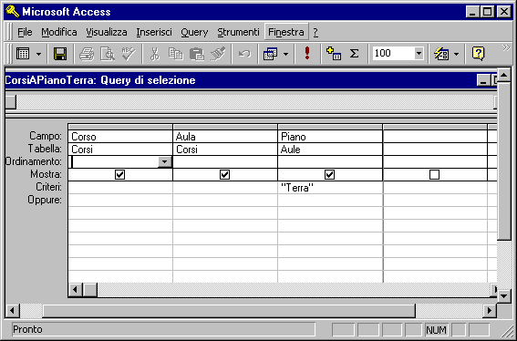
Interazione non testuale (Access)

Slide 64
Una distinzione
(separazione fra dati e programmi)
data manipulation language (DML)
per l’interrogazione e l’aggiornamento di (istanze di) basi di dati
data definition language (DDL)
per la definizione di schemi (logici, esterni, fisici) e altre operazioni generali

Slide 65
Un'operazione DDL (sullo schema)
  CREATE TABLE orario (
  insegnamento CHAR(20) ,
  docente CHAR(20) ,
  aula CHAR(4) ,
  ora CHAR(5) )

Slide 66
Personaggi e interpreti
progettisti e realizzatori di DBMS
progettisti della base di dati e amministratori della base di dati (DBA)
progettisti e programmatori di applicazioni
utenti
  utenti finali (terminalisti): eseguono applicazioni predefinite (transazioni)
  utenti casuali: eseguono operazioni non previste a priori, usando linguaggi interattivi

Slide 67
Database administrator (DBA)
Persona o gruppo di persone responsabile del controllo centralizzato e della gestione del sistema, delle prestazioni, dell’affidabilità, delle autorizzazioni
Le funzioni del DBA includono quelle di progettazione, anche se in progetti complessi ci possono essere distinzioni

Slide 68
Transazioni (per l'utente)
Programmi che realizzano attività frequenti e predefinite, con poche eccezioni, previste a priori.
Esempi:
  versamento presso uno presso sportello bancario
  emissione di certificato anagrafico
  dichiarazione presso l’ufficio di stato civile
  prenotazione aerea
Le transazioni sono di solito realizzate in linguaggio ospite (tradizionale o ad hoc)

Slide 69
Transazioni, due accezioni
Per l'utente:
  programma a disposizione, da eseguire per realizzare una funzione di interesse
Per il sistema:
  sequenza indivisibile di operazioni (cfr. affidabilità)

Slide 70
Vantaggi e svantaggi dei DBMS, 1
Pro
dati come risorsa comune, base di dati come modello della realtà
gestione centralizzata con possibilità di standardizzazione ed “economia di scala”
disponibilità di servizi integrati
riduzione di ridondanze e inconsistenze
indipendenza dei dati (favorisce lo sviluppo e la manutenzione delle applicazioni)

Slide 71
Vantaggi e svantaggi dei DBMS, 2
Contro
costo dei prodotti e della transizione verso di essi
non scorporabilità delle funzionalità (con riduzione di efficienza)

Slide 72
Esercizi su
Basi di dati e DBMS

Slide 73
Quali delle seguenti affermazioni sono vere?
  l'indipendenza dei dati permette di scrivere programmi senza conoscere le strutture fisiche dei dati
  l'indipendenza dei dati permette di modificare le strutture fisiche dei dati senza dover modificare i programmi che accedono alla base di dati
  l'indipendenza dei dati permette di scrivere programmi conoscendo solo lo schema concettuale della BD
  l'indipendenza dei dati permette di formulare interrogazioni senza conoscere le strutture fisiche

Slide 74
Quali delle seguenti affermazioni sono vere?
  il fatto che le basi di dati siano condivise favorisce l'efficienza dei programmi che le utilizzano
  il fatto che le basi di dati siano condivise permette di ridurre ridondanze e inconsistenze
  il fatto che le basi di dati siano persistenti ne garantisce l'affidabilità
  il fatto che le basi di dati siano persistenti favorisce l'efficienza dei programmi
  il fatto che le basi di dati siano condivise rende necessaria la gestione della privatezza e delle autorizzazioni

Slide 75
Quali delle seguenti affermazioni sono vere?
  la distinzione fra DDL e DML corrisponde alla distinzione fra schema e istanza
  le istruzioni DML permettono di interrogare la base di dati ma non di modificarla
  le istruzioni DDL permettono di specificare la struttura della base di dati ma non di modificarla
  non esistono linguaggi che includono sia istruzioni DDL sia istruzioni DML
  SQL include istruzioni DML e DDL
  le istruzioni DML permettono di interrogare la base di dati e di modificarla

Slide 76
Quali delle seguenti affermazioni sono vere?
  gli utenti casuali utilizzano transazioni predefinite
  i terminalisti utilizzano transazioni predefinite
  gli utenti casuali progettano la base di dati
  i progettisti del DBMS realizzano le transazioni che saranno utilizzate dai terminalisti
  i progettisti della base di dati realizzano il DBMS
  i progettisti delle applicazioni utilizzano la base di dati come progettata dal progettista del DBMS
  i progettisti delle applicazioni utilizzano la BD come progettata dal progettista della BD

Slide 77
Illustrare, in modo sintetico ma chiaro, supponendo di rivolgersi ad un non esperto,le caratteristiche fondamentali delle basi di dati e il ruolo che esse giocano nei sistemi informativi.
Discutere brevemente (meno di mezza pagina) la seguente affermazione: "i dati sono una risorsa per una organizzazione, e come tali vanno considerati anche separatamente dalle applicazioni che li utilizzano.''
Illustrare brevemente (non più di mezza pagina) il concetto di indipendenza dei dati.

